Slide 1
Notes:
1
1
1
1

Slide 2
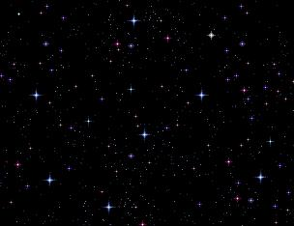
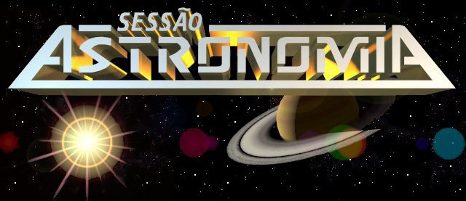
Notes:
2
2
2

Slide 3
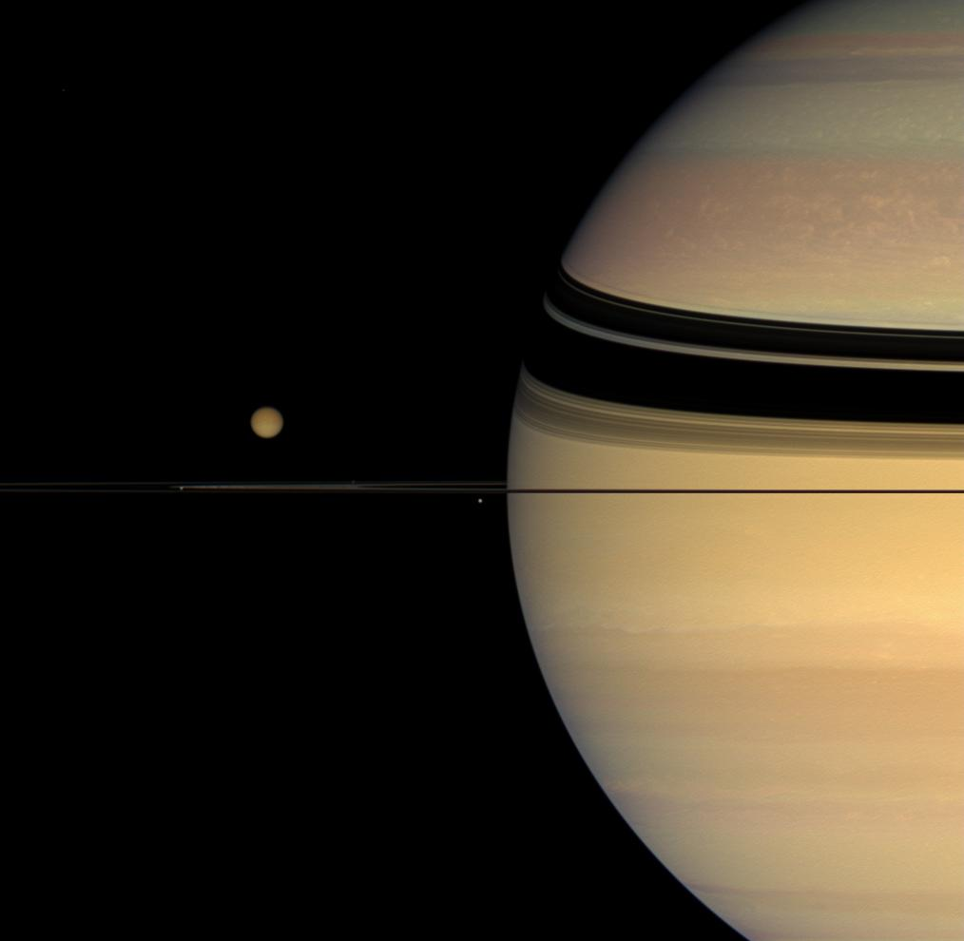
SATURNO
SATURNO
O senhor dos anéis
Notes:
Fonte da imagem: http://www.astronet.ru/db/xware/msg/1231433/saturn8_cassini_big.jpg.html

Slide 4
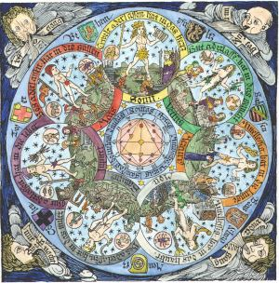
Um pouco de história
Saturno – deus romano da colheita e do tempo. O sábado recebe esse nome em sua homenagem.
Notes:
Fonte das imagens: http://www.wordsources.info/saturn.html
http://cantuar.blogspot.com/2009/01/christian-cosmology-and-days-of-week.html

Slide 5
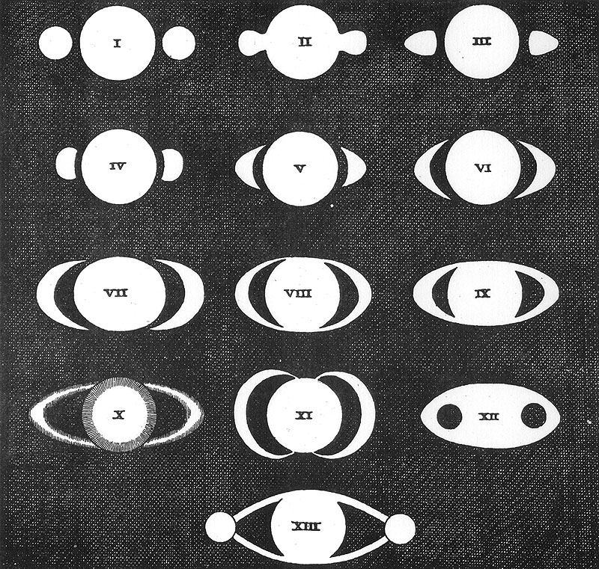
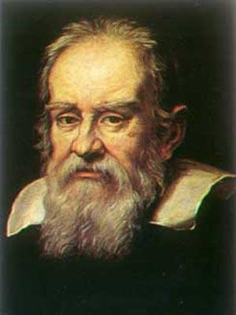
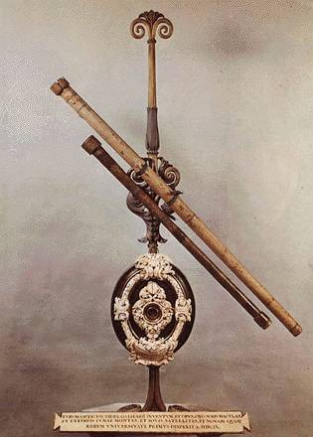
Um pouco de história
Saturno – Foi Galileu Galilei (1564-1642) quem primeiro observou os anéis de Saturno, em 1610. Chamou-os de ‘orelhas’.
Notes:
Fonte das imagens:
http://blogdofavre.ig.com.br/tag/galileu/
http://galileotelescope.org/ https://eee.uci.edu/clients/bjbecker/ExploringtheCosmos/lecture11.html

Slide 6
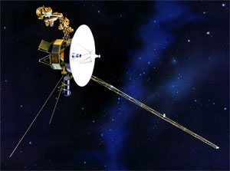
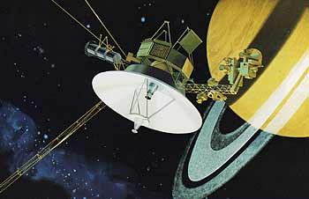
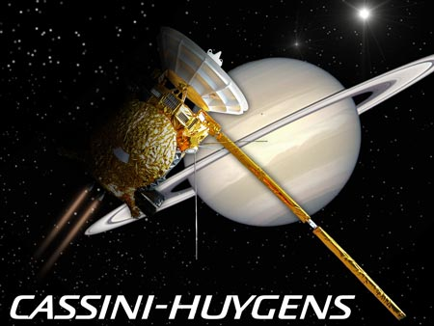
Um pouco de história
Voyager
Pioneer 11
Cassini Huygens
Foi só por volta da década de 70, 80 que foi possível ter maior aproximação de Saturno.
Notes:
Fontes das imagens: http://www.childrensmuseum.org/cosmicquest/outer_planets.html
http://www.spurgeonworld.com/blog/archives/2006/08/voyager_sets_an.html
http://www.guarniero.nl/large_models/gallery/Cassini-Huygens.htm

Slide 7
Saturno
Saturno é o sexto planeta do sistema Solar, contando a partir do Sol, em distância. Em tamanho, o segundo se não forem considerados os seus anéis.
Notes:
Fonte das imagens: http://www.asaidera.com.br/viewtopic.php?f=29&t=1007

Slide 8
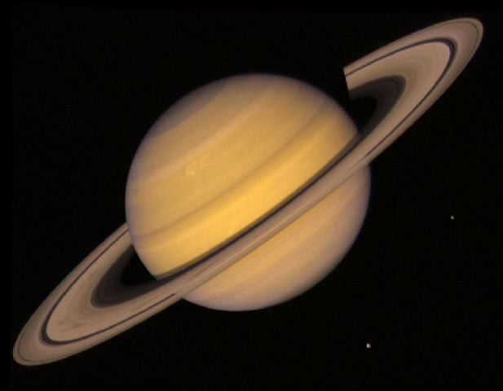
Saturno
Características :
Diâmetro: 120.536 km
Temperatura superficial média: -125 ˚C
Rotação equatorial: 10h45min
Translação: 29,5 anos (35.000km/h)
Inclinação em relação à eclítica: 27˚
Gravidade: 9.05m/s²
Luas: 53 nomeadas
Notes:
Fonte das imagens: http://nssdc.gsfc.nasa.gov/image/planetary/saturn/saturn.jpg

Slide 9
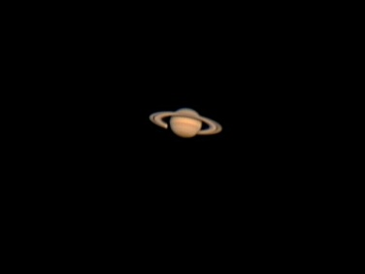
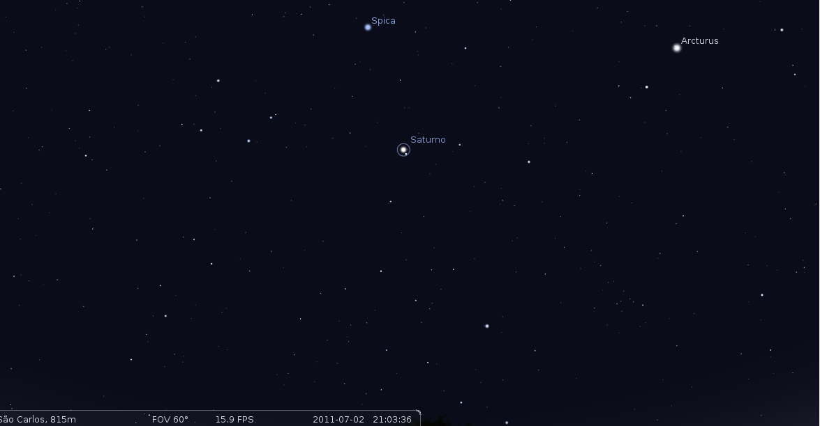
Saturno
Para observação noturna hoje, 02/07/2011 às 21h
Notes:
Fontes das imagens: http://www.observatorij.org/GalerijaCanon.html
http://asterisk.apod.com/viewtopic.php?t=12724

Slide 10
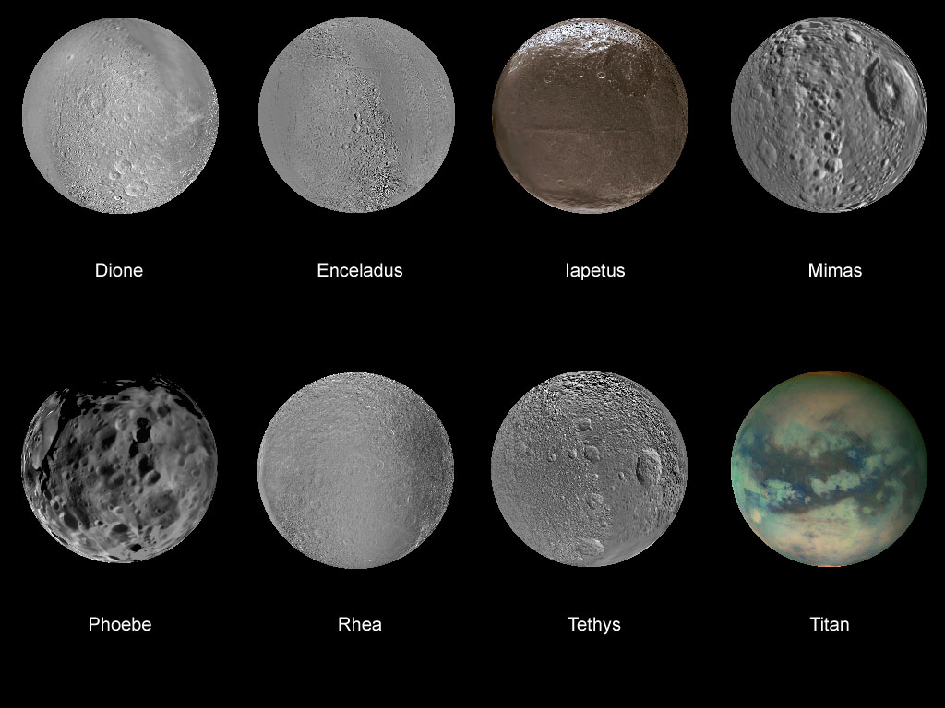
As Luas de Saturno
Notes:
Fonte da imagem: http://www.racecarpark.com/models/Saturn.php?v=76145

Slide 11
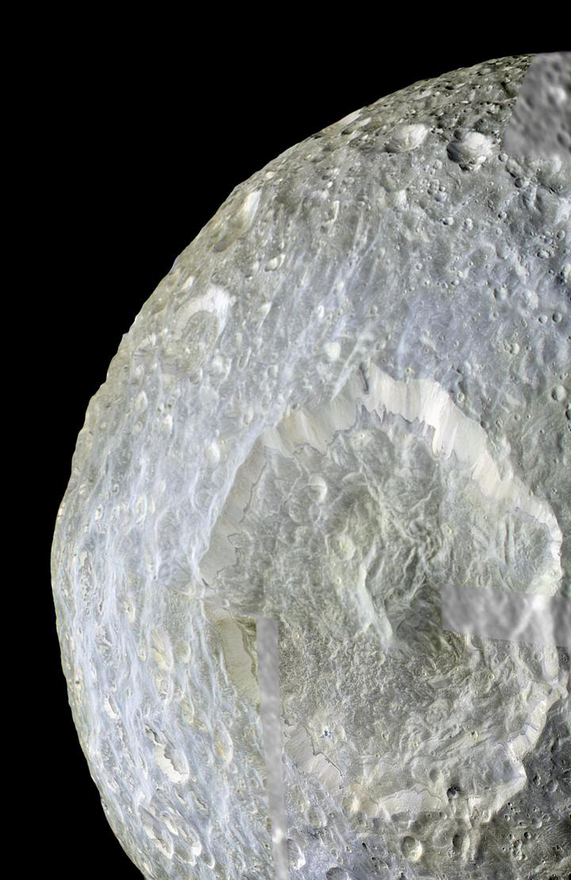
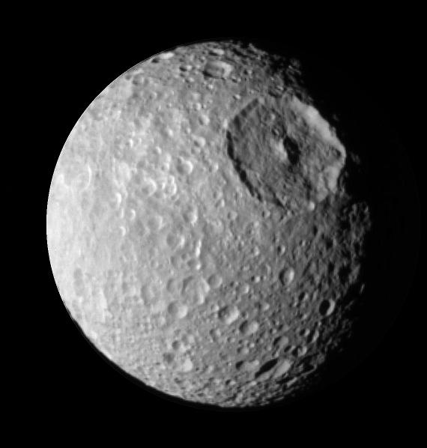
As Luas de Saturno - Mimas
A cratera de Herschel tem 140 km de diâmetro enquanto a lua tem 398 km de diâmetro.
Notes:
Fonte das imagens:http://eternosaprendizes.com/2010/05/11/cassini-revela-detalhes-da-cratera-herschel-em-mimas-lua-de-saturno/

Slide 12
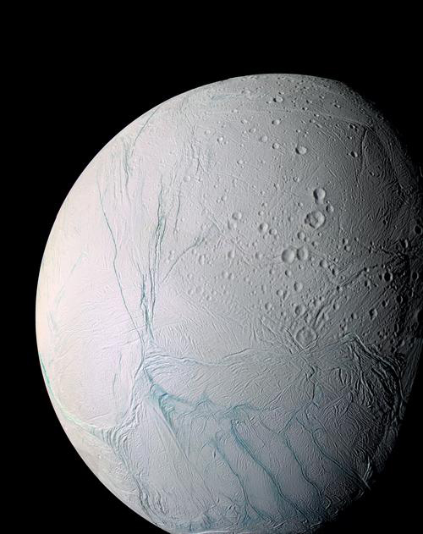
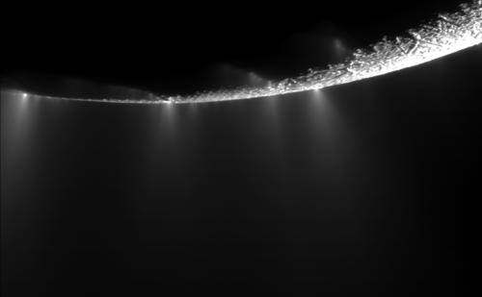
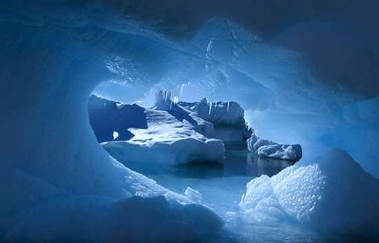
As Luas de Saturno - Encélado
A lua Encélado possui estrias de gelo azul e na região sul emite plumas de vapor d’água.
Notes:
Fontes das imagens: http://www.centauri-dreams.org/?p=11527
http://solarsystem.nasa.gov/planets/images/inset-sat_enceladus-large.jpg
http://www.theage.com.au/news/national/art-expedition-on-shaky-ground/2007/07/11/1183833599478.html

Slide 13
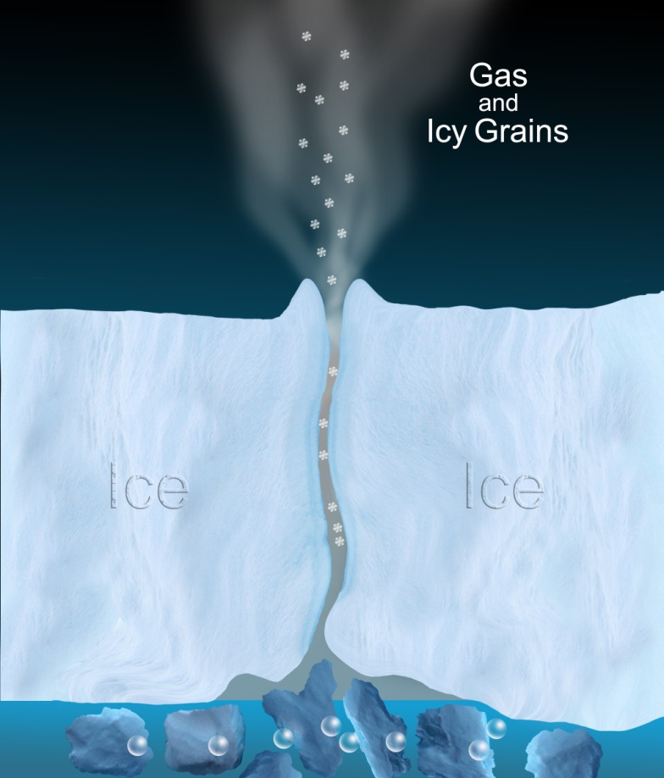
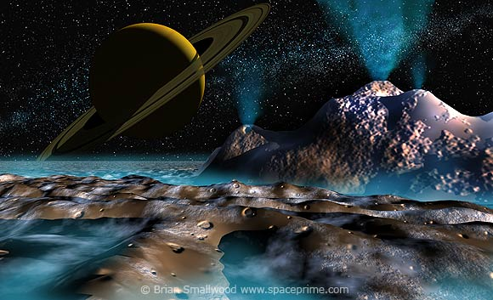
As Luas de Saturno - Encélado
Notes:
Fontes das imagens:http://www.spaceprime.com/enceladus.htm
http://www.jpl.nasa.gov/news/features.cfm?feature=1597

Slide 14
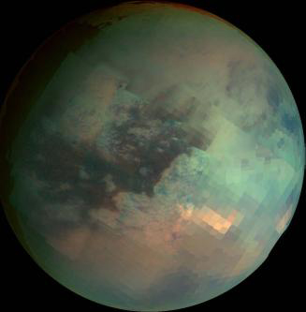
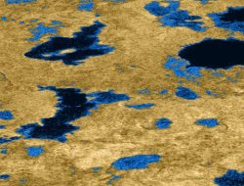
As Luas de Saturno - Titã
Titã é a segunda maior lua do Sistema Solar, com atmosfera enevoada e chuva orgânica. Tem lagos de metano líquido.
Notes:
Fontes das imagens: http://astronomyonline.org/aoblog/AOBlog17.asp
http://science.nasa.gov/science-news/science-at-nasa/2007/04may_methaneblast/

Slide 15
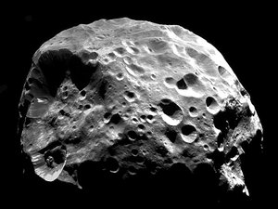
As Luas de Saturno - Phoebe
Phoebe faz parte de um conjunto de luas ‘estranhas’. Tem órbita com loops e forma de asteróide.
Notes:
Fonte da imagem: http://sciencecluboflongisland.com/astronomy_pics.htm

Slide 16
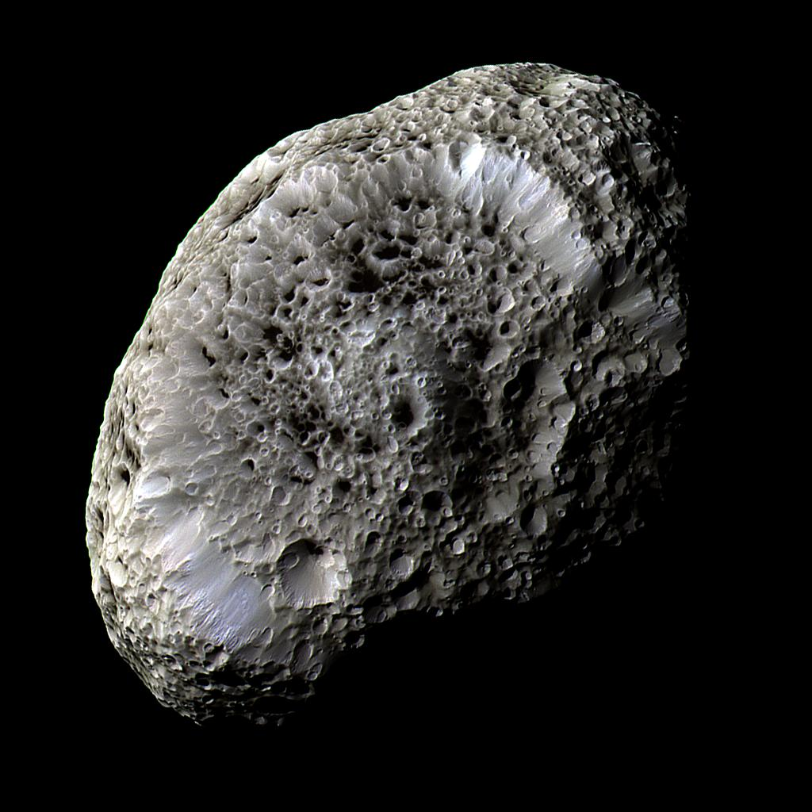
As Luas de Saturno - Hipérion
Hipérion tem:
Baixa densidade,
Aparência vesicular
Em cada cratera um líquido negro de origem desconhecida.
Notes:
Fonte da imagem: http://pirulocosmico.blogspot.com/2010/12/hiperion-un-coral-de-hielo-en-saturno.html

Slide 17
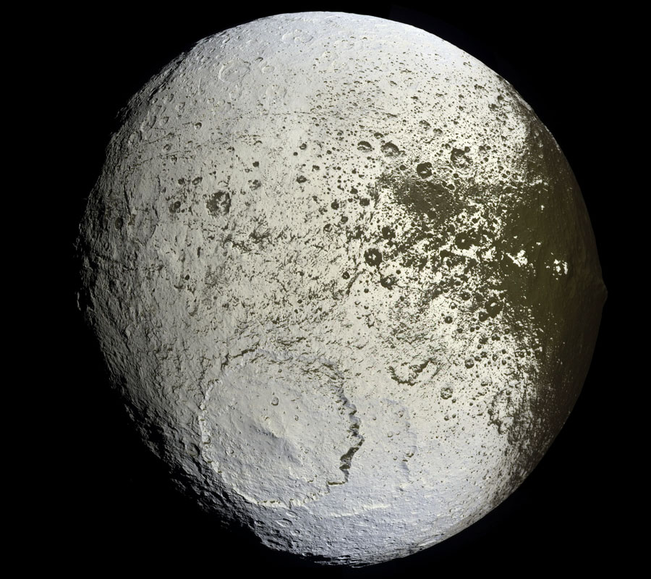
As Luas de Saturno - Jápeto
Jápeto é uma lua dual, síncrona e gira bastante rápido.
Notes:
Fonte da imagem: http://fadd.corank.com/tech/story/ap090809.html

Slide 18
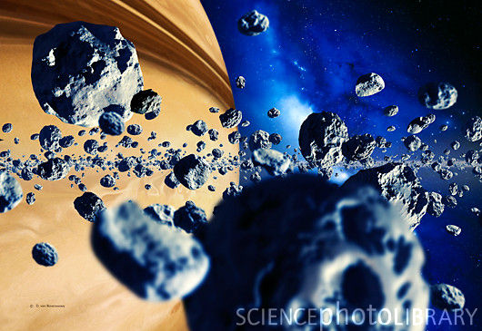
Os Anéis de Saturno
Embora pareçam homogêneos, os anéis são formados por bilhões de partículas que podem chegar aos quilômetros em dimensão.
Notes:
Fonte das imagens: http://www.sciencephoto.com/media/327037/enlarge

Slide 19
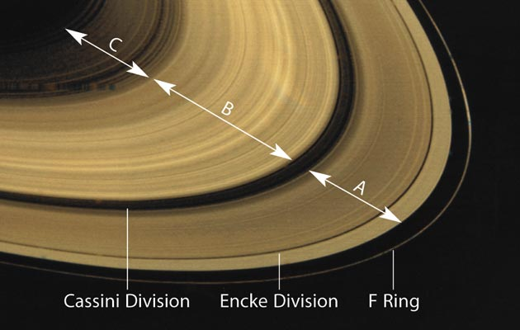
Os Anéis de Saturno
Em algumas regiões ocorrem divisões, como as descobertas por Jean Dominique Cassini (1675) e Johann Encke (1783).
Notes:
Fonte da imagem: http://clccharter.org/kurt1/Galaxy%20Project/Saturnrings.html

Slide 20
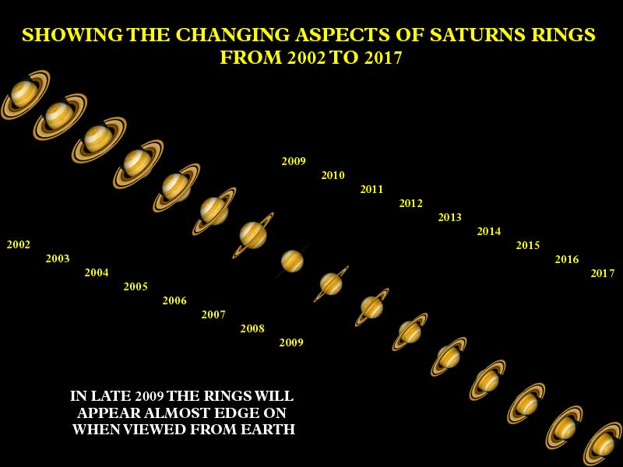
Os Anéis de Saturno
Notes:
Fonte da imagem: http://www.mercurybay.co.nz/local/starman.html

Slide 21
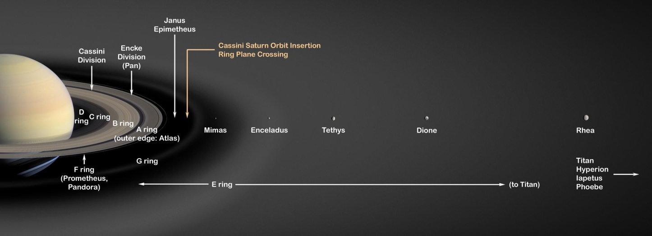
Os Anéis de Saturno
Os anéis são divididos em grupos principais, nomeados de acordo com a sua descoberta. Chegam aos 282.000 km de extensão por 1 km de espessura.
Notes:
Fonte da imagem: http://en.wikipedia.org/wiki/File:Saturn's_Rings_PIA03550.jpg

Slide 22
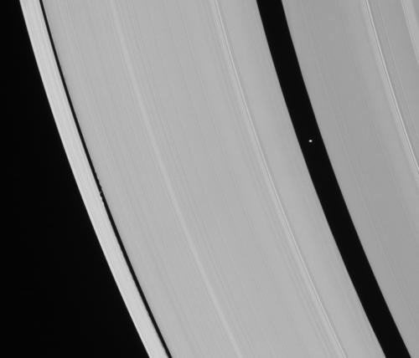
Os Anéis de Saturno - A
Pan
Os anéis A são delimitados pelas divisão de Encke, onde está a lua Pan, e Keeler, onde está a lua Daphnis.
Daphnis
Notes:
Fonte da imagem: http://www.spaceref.com/news/viewsr.html?pid=24014

Slide 23
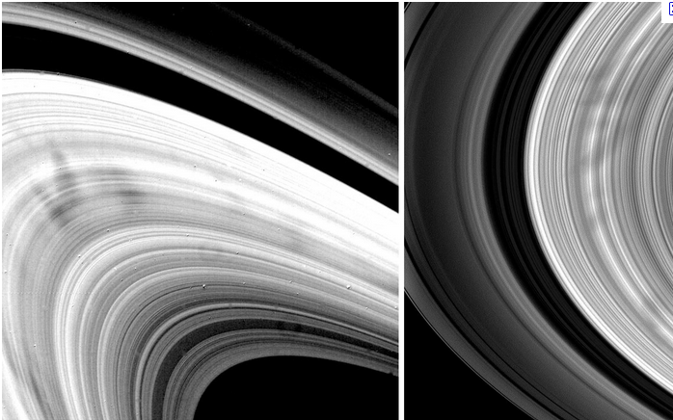
Os Anéis de Saturno - B
Estes anéis são conhecidos pelos ‘spokes’, marcas radiais ‘fantasmas’.
Notes:
Fonte da imagem: http://www.nasa.gov/mission_pages/voyager/PIA_02275_10539.html

Slide 24
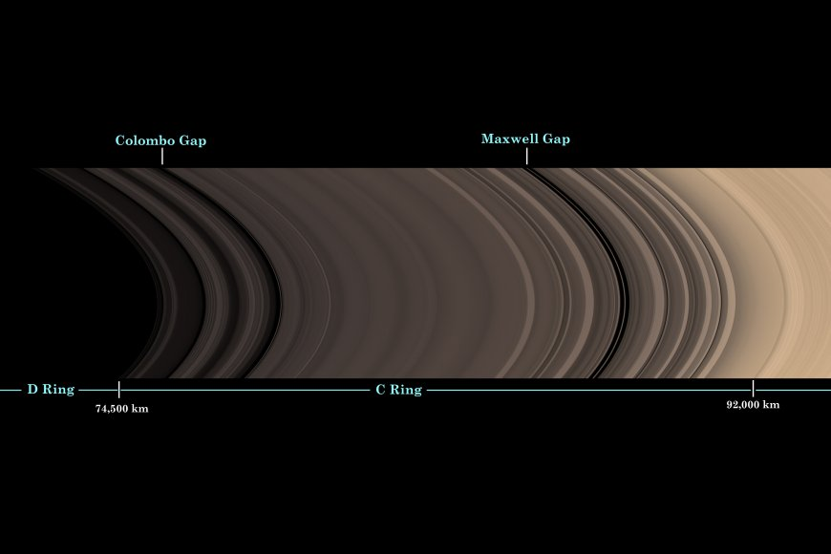
Os Anéis de Saturno - C
Os anéis C possuem menos luminosidade, então se acredita que têm menos partículas.
Notes:
Fonte da imagem: http://www.space-pictures.com/view/pictures-of-planets/planet-saturn/saturns-rings/saturns-rings-2008a.php

Slide 25
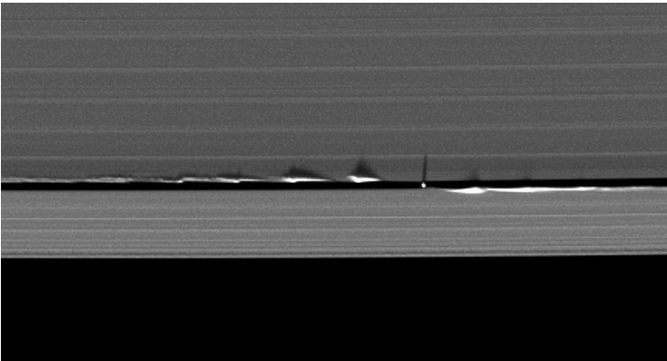
Os Anéis de Saturno - D
Os anéis D são bastante dinâmicos, se movimentando uns sobre os outros e ‘enrugando’.
Notes:
Fonte da imagem: http://blogs.discovermagazine.com/badastronomy/2009/06/11/saturns-rings-do-the-wave/

Slide 26
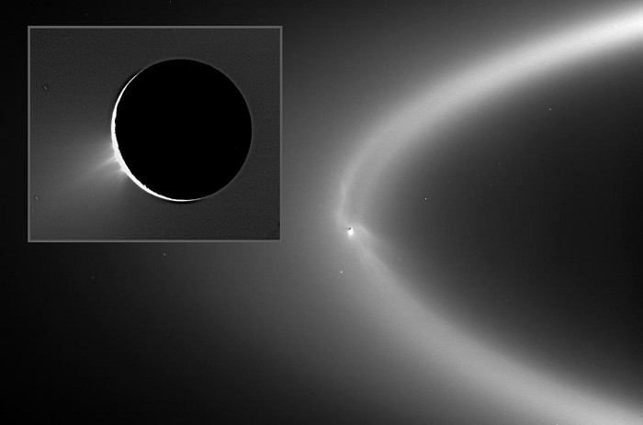
Os Anéis de Saturno - E
Os anéis E são formados pelas plumas de Encélado.
Notes:
Fonte da imagem: http://www.astronomy.org/StarWatch/January/index-1-07.html

Slide 27
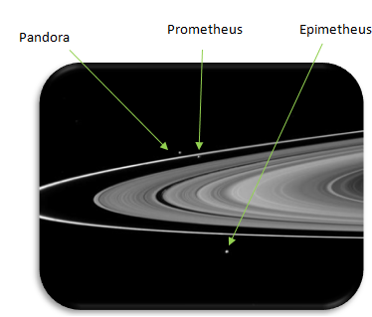
Os Anéis de Saturno - F
Os anéis F são definidos pelas órbitas de Prometheus (102km de diâmetro) e Pandora (84 km de diâmetro). O grupo tem espessura de 1.500 km.
Notes:
Fonte da imagem: http://saturn.jpl.nasa.gov/photos/imagedetails/index.cfm?imageId=4128

Slide 28
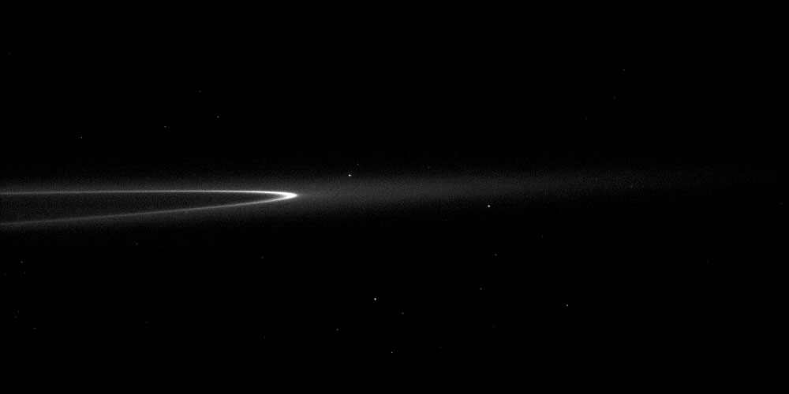
Os Anéis de Saturno - G
Os anéis G podem estar sob ressonância com Mimas.
Notes:
Fonte da imagem: http://www.practicalspace.com/saturn/rings/gallery.php

Slide 29
Bibliografia
http://www.cdcc.usp.br/cda/aprendendo-basico/sistema-solar/saturno.html
http://solarsystem.nasa.gov/planets/profile.cfm?Object=Saturn&Display=Rings
http://pds-rings.seti.org/saturn/
http://www.ciencia-cultura.com/Astronomia/saturno.html
TISCARENO, Matthew S., “Ringworld Revelation”, Revista Sky & Telescope, Edição de Fevereiro de 2007.
McEWEN, Alfred S., “Cassini desvenda Saturno”, Revista Astronomy Brasil, Vol 1., n˚3.

Slide 30
PERGUNTAS?

